Slide 1
Generalforsamling 17. marts 2023
Notes:
Velkommen til generalforsamling
Glad for at se alle medlemmer og gæster. Håber vi får en god dag sammen.

Slide 2
Eksternt indlæg inden GF
Thor Gunnar Kofoed, Viceformand for Landbrug & Fødevarer:
Vandafledning og Fødevareproduktion

Slide 3

Generalforsamling -dagsorden
Valg af dirigent
Valg af en stemmetæller fra hver region
Bestyrelsens beretning og debat om beretning
Fremlæggelse af revideret regnskab til godkendelse
Behandling af indkomne forslag
Fremlæggelse af budget
Regionsvis valg af bestyrelsesmedlem og suppleant
Valg af revisor og suppleant
Eventuelt
Notes:
Start GF. Valg af dirigent – ?. Gennemgang af dagsorden.

Slide 4
Generalforsamling 17. marts 2023
Bestyrelsens beretning
Notes:
Hele bestyrelsens beretning, hvor vi fortælle lidt om hvad Danske Vandløb har bedrevet i det forgangne år.

Slide 5
Høringssvar på vandområdeplanerne 2021-2027
Vandplaner i høring til 22/6-2022
DV og LF har et tæt samarbejde vedrørende høringssvar
Antallet af naturlige, kunstige og stærkt modificerede vandløb har ændret sig siden sidste vandplan
Vandløbets karakterisering kan findes her:
https://miljoegis.mim.dk/spatialmap?profile=vandrammedirektiv3hoering2021
Zoom først ind på den del af kortet der har interesse
Vælg derefter VP3 høring karakteriseringog derunder vandløb og herunder naturlige, kunstige eller stærkt

Slide 6
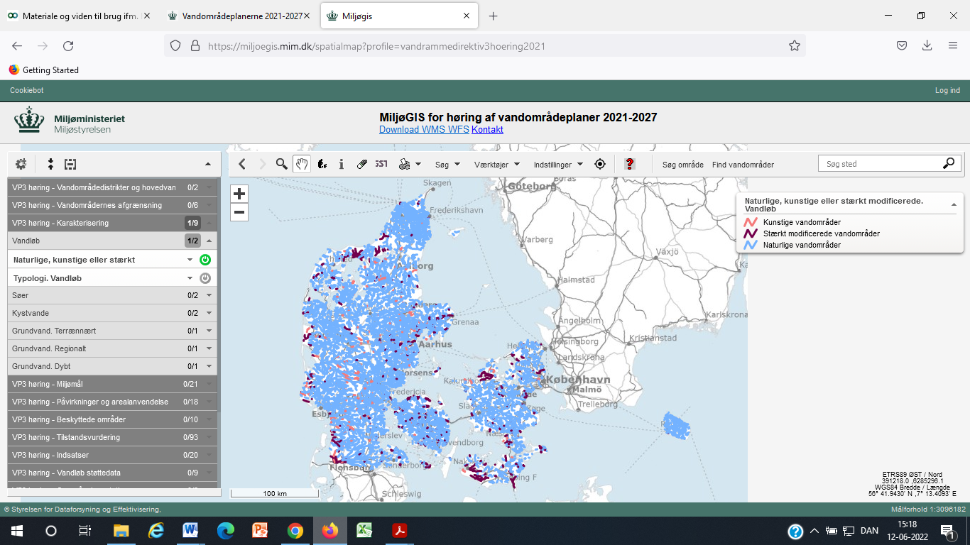
Vandområdeplaner MST
Billede fra Miljøstyrelsen 30/10 2022:
https://miljoegis.mim.dk/spatialmap?profile=vandrammedirektiv3hoering2021/
Notes:
Miljøstyrelsens karakterisering af vandløbene i Danmark – stort set alle naturlige

Slide 7
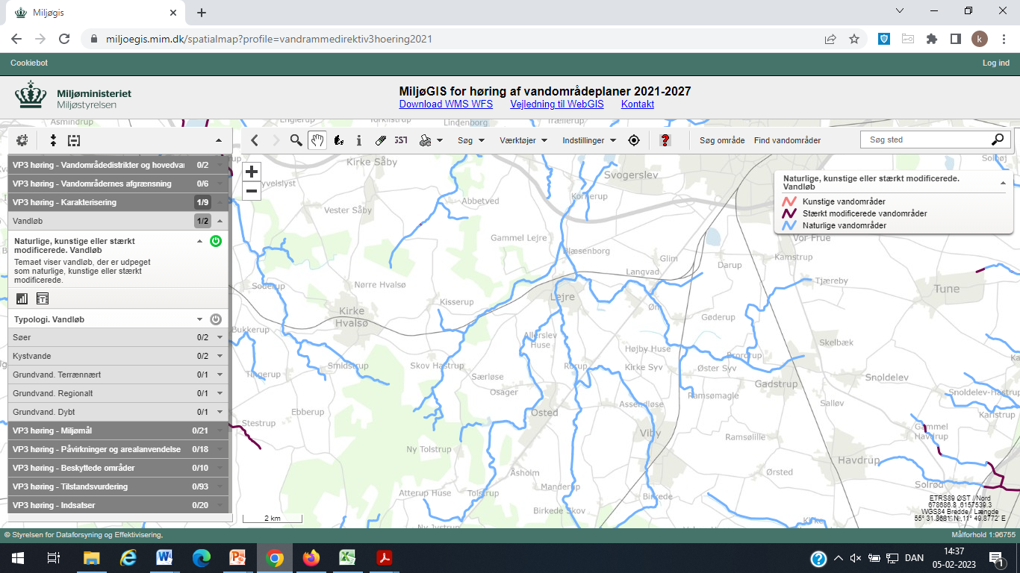
Vandområdeplaner MST
Billede fra Miljøstyrelsen 5/2-2023:
https://miljoegis.mim.dk/spatialmap?profile=vandrammedirektiv3hoering2021
Notes:
Miljøstyrelsens karakterisering af vandløbene ved Lejre – stort set alle naturlige

Slide 8
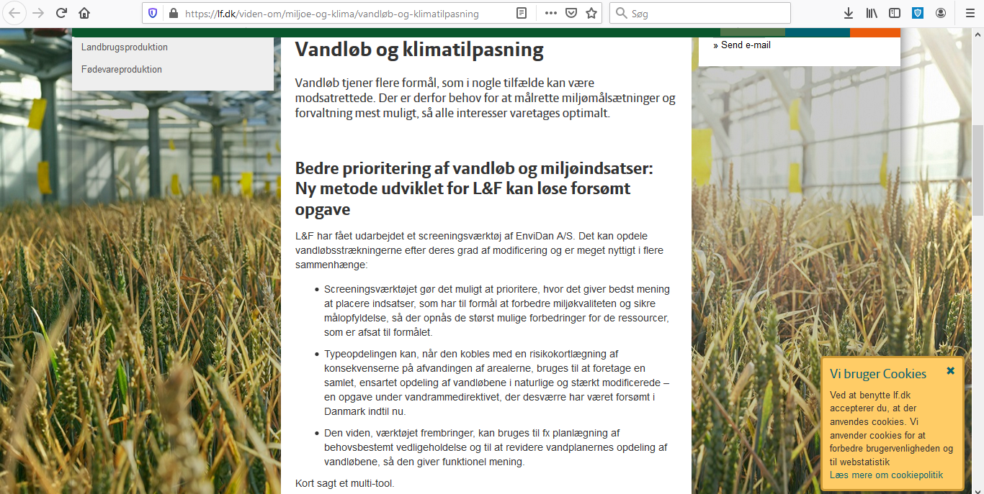
Nyt værktøj til screening af vandløb
Landbrug og Fødevarer 16/2-2021: https://lf.dk/viden-om/miljoe-og-klima/vandl%C3%B8b-og-klimatilpasning
Notes:
De nye vandområdeplaner var i høring. Til dette formål har Landbrug og Fødevarer udarbejdet et screeningsværktøj til vandløb. Dette værktøj skulle gerne forholdsvist automatisk kunne vise om hvor modificeret hvert enkelt vandløb er.

Slide 9
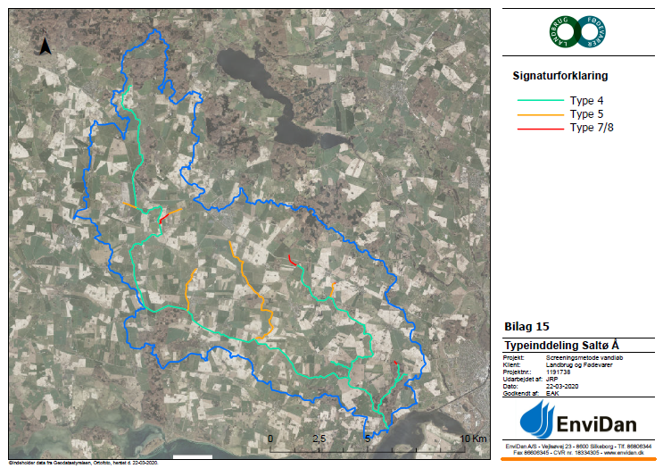
Nyt værktøj til screening af vandløb
Landbrug og Fødevarer 17/2-2021: https://lf.dk/-/media/lf/viden-om/miljo-klima/vandloeb-og-klimatilpasning/rapport-screeningsmetode-vandloeb-envidanas-2020.pdf
Notes:
Tilsvarende kan det angive hvilken kategori dele af vandløbet tilhører, hvor højere type nr. angiver højere modificeringsgrad. Det skal dog huskes at kortet kun er et udkast som kan bruges som udgangspunkt til høringssvar på vandområdeplanerne. Som ålaug bør man gå i dybden med om graden af kanalisering er korrekt og om f.eks. faldet passer.

Slide 10
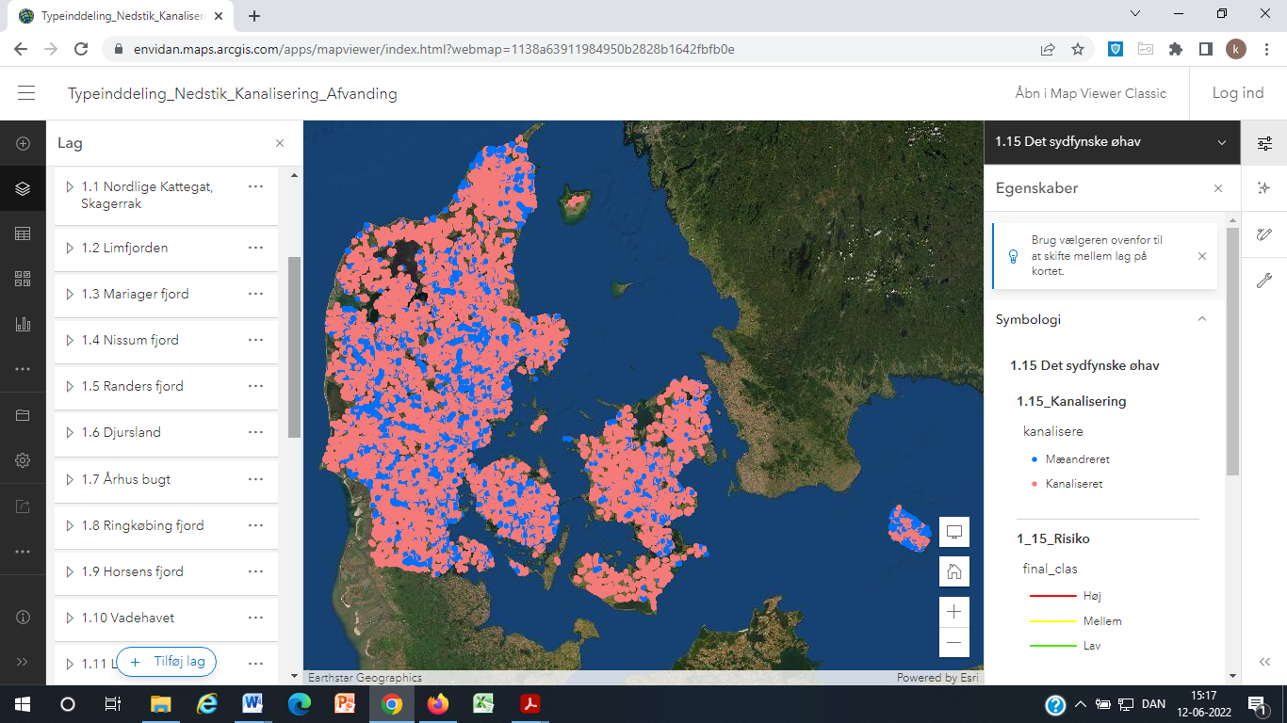
Vandområdeplaner Envidan
Billede fra Envidan 30/10-2022:
https://envidan.maps.arcgis.com/apps/mapviewer/index.html?webmap=1138a63911984950b2828b1642fbfb0e
Notes:
Envidans karakterisering af vandløbene i Danmark – stort set alle kanaliserede

Slide 11
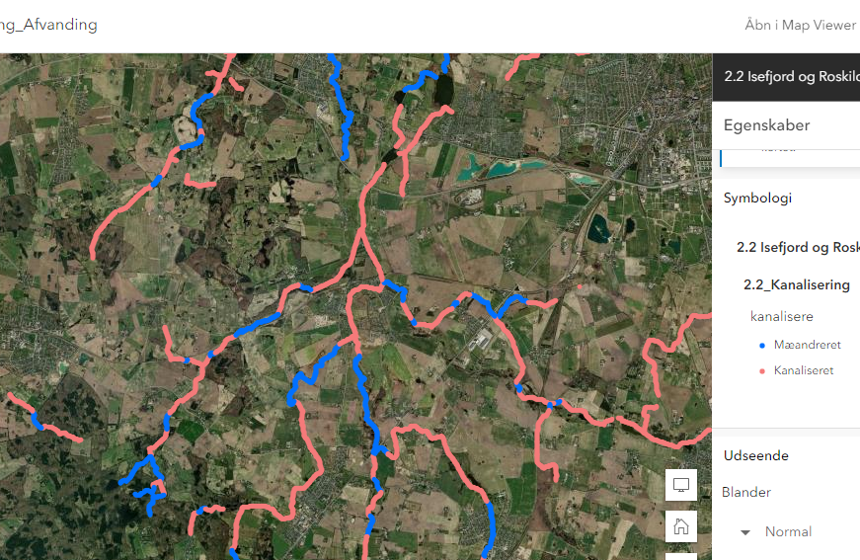
Vandområdeplaner Envidan
Billede fra Envidan 30/10-2022:
https://envidan.maps.arcgis.com/apps/mapviewer/index.html?webmap=1138a63911984950b2828b1642fbfb0e
Notes:
Envidans karakterisering af vandløbene ved Lejre – stort set alle kanaliserede

Slide 12
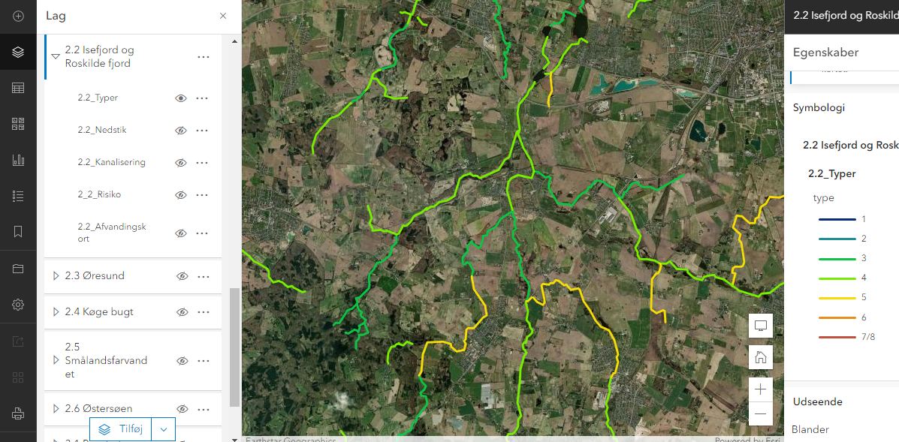
Vandområdeplaner Envidan
Billede fra Envidan 5/2-2023:
https://envidan.maps.arcgis.com/apps/mapviewer/index.html?webmap=1138a63911984950b2828b1642fbfb0e
Notes:
Envidans karakterisering af vandløbene ved Lejre – fra type 3 til type 5

Slide 13
Miljøstyrelsens svar
Resultater (1/7)
Miljøstyrelsen har modtaget ca. 800 høringssvar vedrørende vandløb.
De har læst og forholdt sig til dem alle.
Der udarbejdes et offentligt tilgængeligt høringsnotat, hvori det vil være muligt at se hvorledes Miljøstyrelsen og Miljøministeriets departement har forholdt sig til dem.
De endelige vandområdeplaner forventes på plads om et par måneder og høringsnotatet bliver først offentliggjort sammen med vandplanerne

Slide 14
Værktøj til kontrol af teoretisk skikkelse
Aktuelt regulativ
Opmåling f.eks. båddrone
Bearbejning af data
Software: Hec-Ras: Opsætning af vandløbsprofil og vandspejlsberegninger
Flowmåling Sontek RS5
Flowmåler kan lejes af DV i øjeblikket halv pris – se https://www.danskevandloeb.dk/

Slide 15
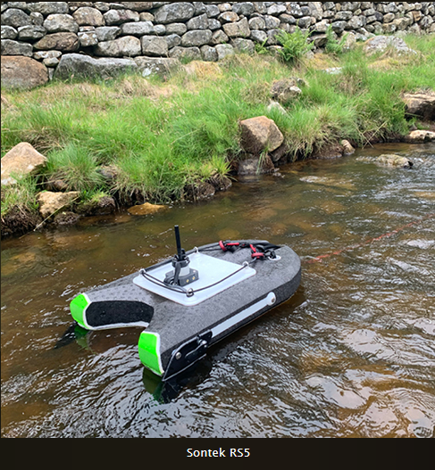
Billede fra Xylem-Analytics 30/10 2022: https://www.xylem-analytics.no/rs5
Notes:
Opmåling med båddrone

Slide 16

Kontrol af vandløbsregulativer
DV har købt en flowmåler til opmåling af vandløb
Den kan lejes af DV og herved kan der tegnes en profil af vandløbet:
Billede af vandløbsprofil taget med SonTek RS5. Billedet er hentet den 20/3-2022:
https://info.xylem.com/rs/240-UTB-146/images/SonTek-RS5-Brochure.pdf

Slide 17
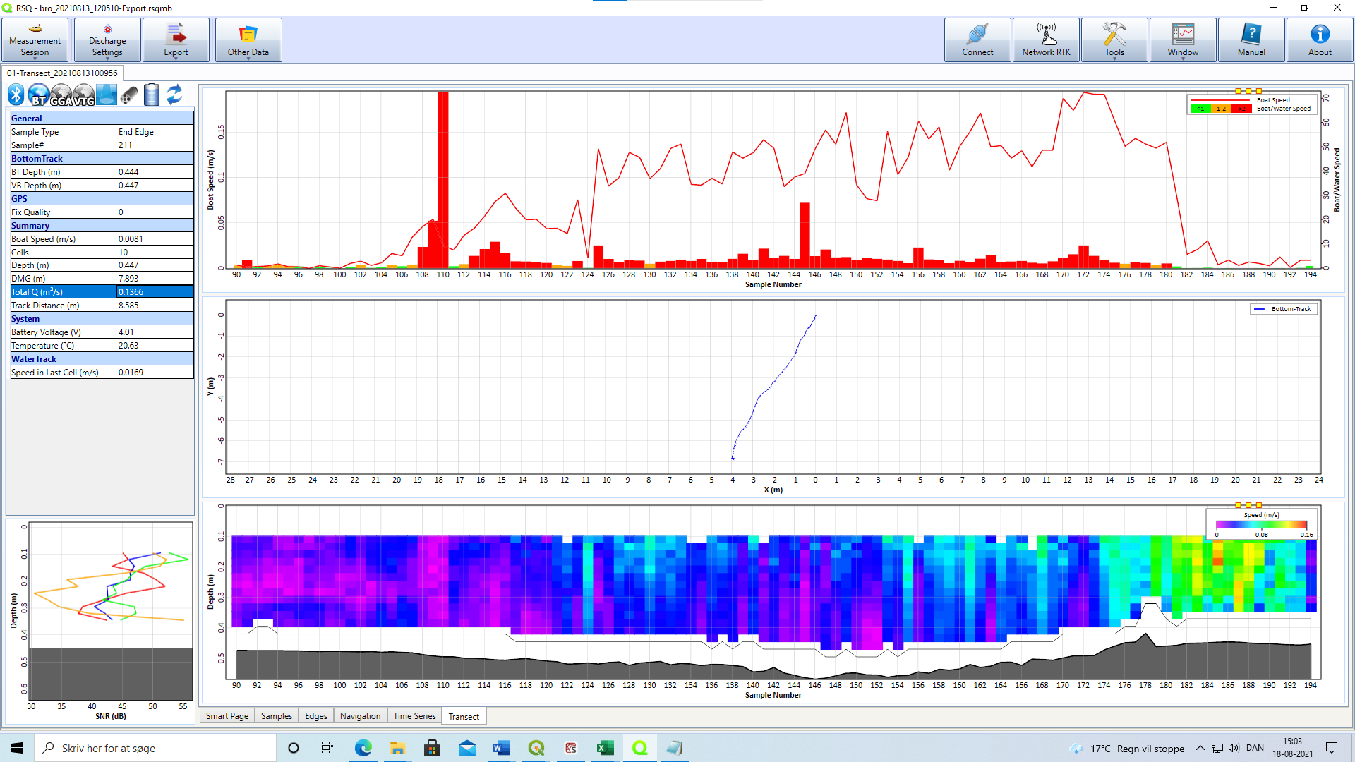
Billede af muligt output fra båddrone
Notes:
I et enkelt tværsnit kan båddronen måle vandhastigheden i f.eks 194 delafsnit af tværsnittet og beregne en vægtet vandhastighed over tværsnittet

Slide 18
Kontrol af teoretisk skikkelse
DV har af SR Batymetri fået udarbejdet en vejledning til kontrol af teoretisk skikkelse vha. gratisprogrammet HEC-RAS
Med programmet kan der tegnes længdeprofiler af vandløbet:

Slide 19
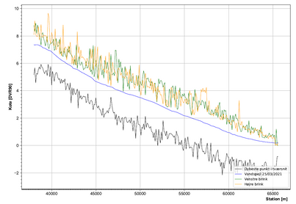
Kontrol af teoretisk skikkelse
Billede af længdeprofil beregnet med HEC-RAS.Billedet er hentet den 20/3-2022:
https://srbat.dk/

Slide 20
Kontrol af teoretisk skikkelse
Vejledningen er gratis for medlemmer af DV
Den kan bestilles ved at sende en mail til:
steen.rasmussen5@gmail.com
Ved henvendelse skal opgives navn, mailadresse, vandløbslav og navn på formand eller kasserer i vandløbslavet

Slide 21
Videoer med vandløbsopmåling
Resultater (1/7)
Video med eksempel på tværprofilsmåling med flowmåleren:
https://www.youtube.com/watch?v=0s3gfwnsgPs
Video med nuværende opmålingsmetode og lidt om fremtidig opmåling:
https://www.landbrugsinfo.dk/public/9/3/b/overfladevand_baddroner_opmaling_vandlob
Video med opmåling af vandløb med ultralyd fra en båd, men ud fra lidt de samme principper:
https://www.tv2ostjylland.dk/miljo/steen-har-opfundet-ny-effektiv-metode-i-kampen-mod-oversvommelser

Slide 22
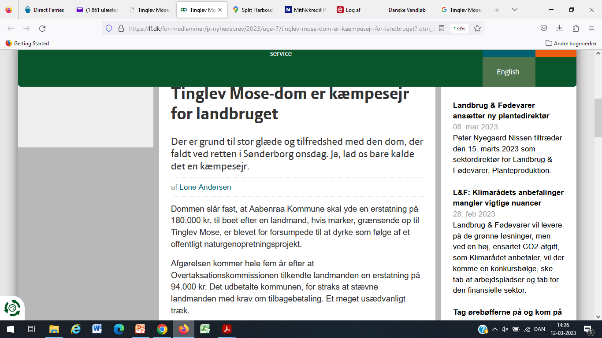
Principsag Landbrug & Fødevarer
L&F nyhedsbrev uge 7:
https://lf.dk/for-medlemmer/p-nyhedsbrev/2023/uge-7/tinglev-mose-dom-er-kaempesejr-for-landbruget?%20utm_source=newsletter&utm_medium=email&utm_campaign=NytfraLF
Notes:
Tinglev Mose-dom

Slide 23
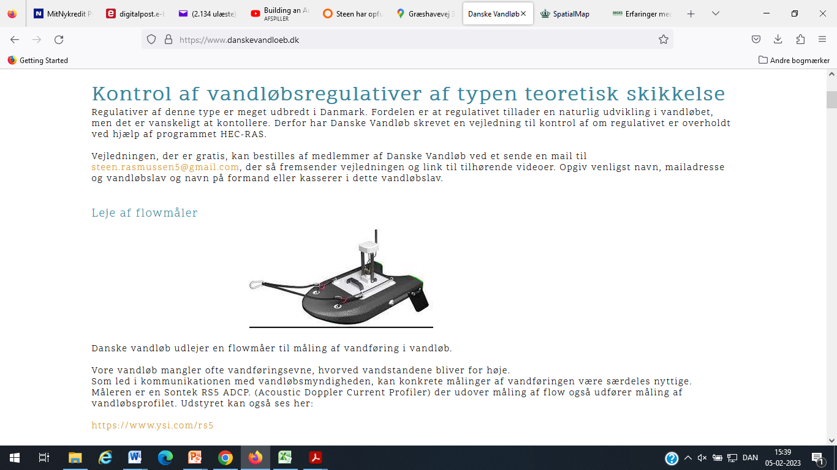
Hjemmesiden
https://danskevandloeb.dk/

Slide 24
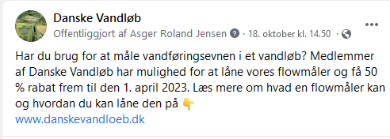
Følg os på Facebook
Vi søger billeder af oversvømmelser. Skriv til: dvserpaavandskader@gmail.com
Få vores nyhedsbrev direkte ved tilmelding på:
dvnyhedsbrev@gmail.com
Notes:
Sidste slide i beretning

Slide 25
7. Regionsvalg af bestyrelsesmedlemmer/suppleanter
Dansk regionsstruktur med hovedstaden og Sjælland i samme region
Fra hver region udpeges 1 fra landbruget og 1 fra grundejere
Derudover vælges et bestyrelsesmedlem og en suppleant fra hver region ved simpelt stemmeflertal på GF
Enhver tilstedeværende person fra medlemslav kan stemme
Der kan kun stemmes ved personligt fremmøde

Slide 26
7. Regionsvalg af bestyrelsesmedlemmer/suppleanter
Nuværende sammensætning:
Nordjylland: Lars Mellemkjær(L), Lars Olsen(L), Mogens Christensen(G), Niels Møller(L)
Midtjylland: Dick Millenaar(L), Lars Bo Nielsen(G), Hans de Neergaard (L), Steen Rasmussen(L)
Syddanmark: Sabine Schulze-Lorenzen(G),
Jesper Haarslev(G), Poul B. Christensen (L), Svend-Aage Stenholdt(L)
Sjælland: Helge Danneskiold-Samsøe(L), Lars Egedal (L), Knud Erich Thonke(G), Jørgen Dalgaard(L)

Slide 27
7. Regionsvalg af bestyrelsesmedlemmer/suppleanter
Følgende er på valg og genopstiller:
Nordjylland: Niels Møller(L)
Midtjylland: Steen Rasmussen(L)
Syddanmark: Svend-Aage Stenholdt(L)
Sjælland: Lars Egedal(L) og Helge Danneskiold-Samsøe
Følgende genopstiller ej:
Lars Mellemkjær(L), Mogens Christensen(G), Lars Bo Nielsen (G), Sabine Schulze-Lorenzen (G)og Dick Millenaar(L)

Slide 28
7. Regionsvalg af bestyrelsesmedlemmer/suppleanter
Nordjylland: Som afløser for Lars Mellemkjær(L)foreslås: Lars Peter Boel(L)
Som afløser for Mogens Christensen(G)foreslås:
Midtjylland: Som afløser for Lars Bo Nielsen(G)foreslås: Torben Pedersen (G)
Som afløser for Dick Millenaar(L)
foreslås:
Syddanmark: Som afløser for Sabine Schulze-Lorenzen (G)foreslås:

